Slide 1


Методы компьютерного зрения в кибербезопасности
Иванов Пётр
Младший исследователь исследовательского центра UDV Group paivanov@ussc.ru, telegram: @Napaste

Slide 2

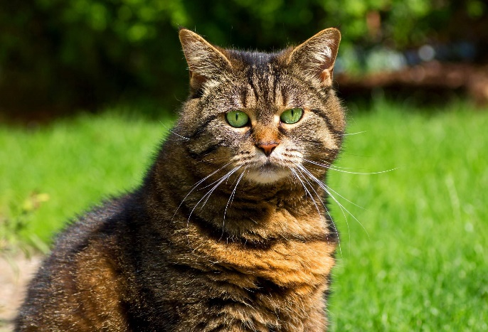

Основные компоненты сверточных сетей. Свертки
Свертка – матричная операция с обучаемыми ядрами, используемая для извлечения локальных признаков из изображений (и не только).
Каждое из ядер учится выявлять определенный признак и на основе наличия/отсутствия этих признаков «головой» сети принимается решение.
Изображение, содержащее локальные признаки
Те же пиксели, но перемешанные. Локальности нет

Slide 3
Свертки в Keras
В Keras свертки представлены семейством слоев ConvXD, очевидно для обработки изображений используются Conv2D.
Conv2D(filters, kernel_size, strides=(1, 1), padding="valid", …), где
filters – число каналов на выходе;
kernel_size – размер ядра свертки;
strides – шаги свертки вдоль каждой из осей;
padding – размер или способ паддинга входного изображения.

Slide 4
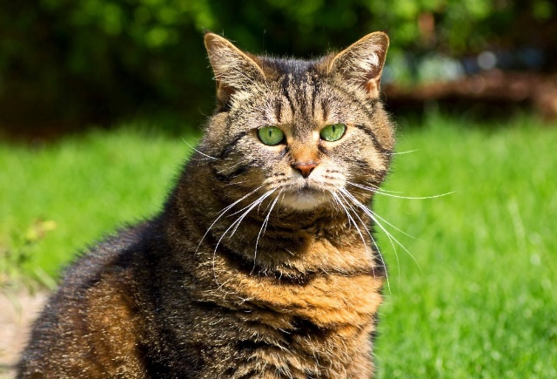
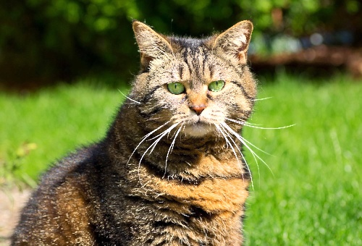
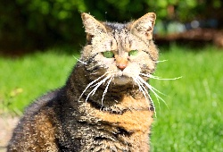


Основные компоненты сверточных сетей. Пулинг
Пулинг – матричная операция без обучаемых ядер, используемая для фильтрации результатов свертки и понижения размерности данных.
Пулинги бывают множества разных видов, самые популярные – MaxPooling и AveragePooling.
MaxPooling нашего котика

Slide 5
Пулинг в Keras
В Keras операция пулинга представлена несколькими семействами слоев MaxPoolingXD, AveragePoolingXD
MaxPooling2D(pool_size=(2, 2), strides=None, padding="valid“, …) где
pool_size – размер ядра пулинга;
strides – шаги пулинга вдоль каждой из осей;
padding – размер или способ паддинга входного изображения.

Slide 6
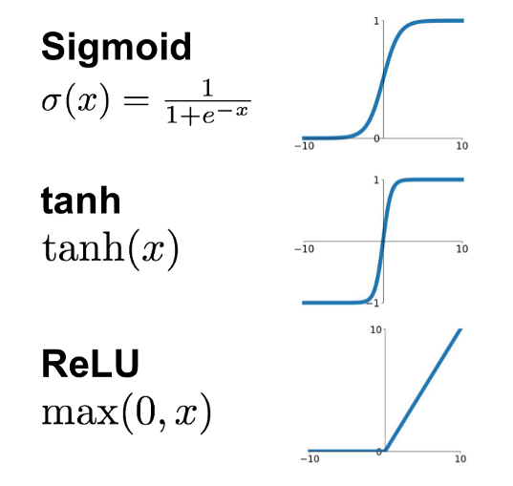
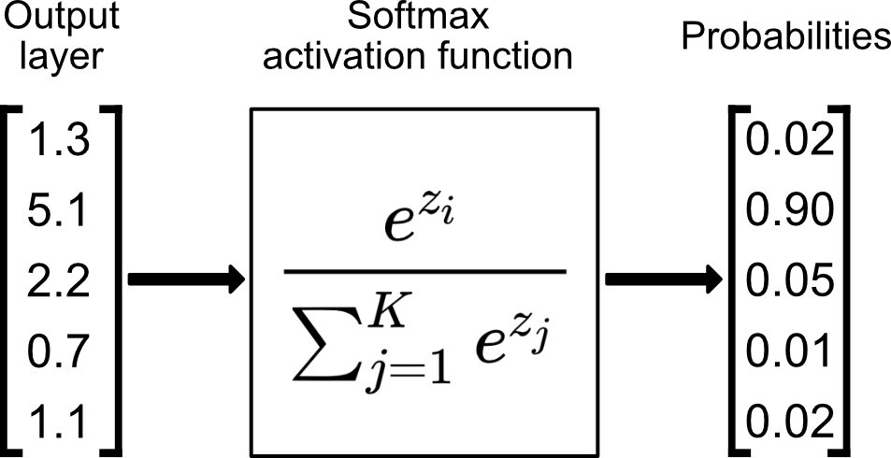
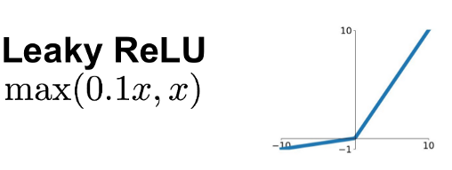
На всякий случай про функции активации

Slide 7
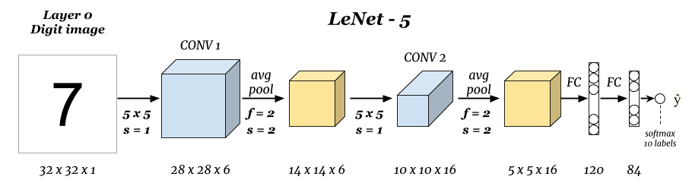
Основные компоненты сверточный сетей. Сверточный блок
Свертки и пулиги объединяются в блоки вида «свертка-функция_активации-пулинг».
Рецепт простейшей сверточной сети – несколько последовательно объединенных сверточных блоков и один-два полносвязых слоя в конце. Сверточных блоки понижают размерность данных, постепенно превращая их в вектор, который попадает в полносвязную «голову», принимающую решение.

Slide 8
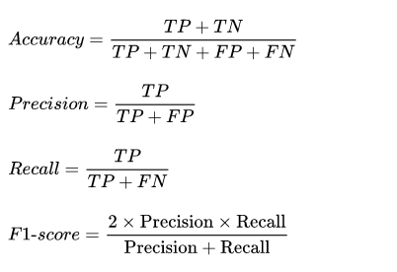
Метрики оценки моделей КЗ. Классификация
TP – число верно отмеченных меткой i объектов, принадлежащих классу i.
FP – число ложно отмеченных меткой i объектов, не принадлежащих классу i.
FN – число не отмеченных меткой i объектов, принадлежащих классу i.
TN - число не отмеченных меткой i объектов,не принадлежащих классу i.

Slide 9
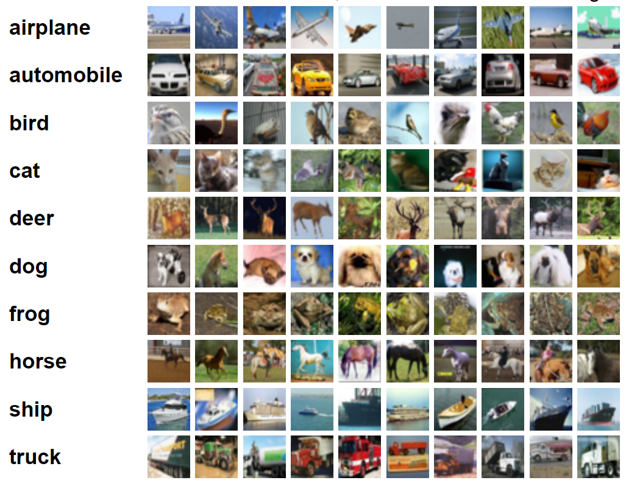
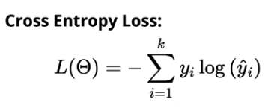
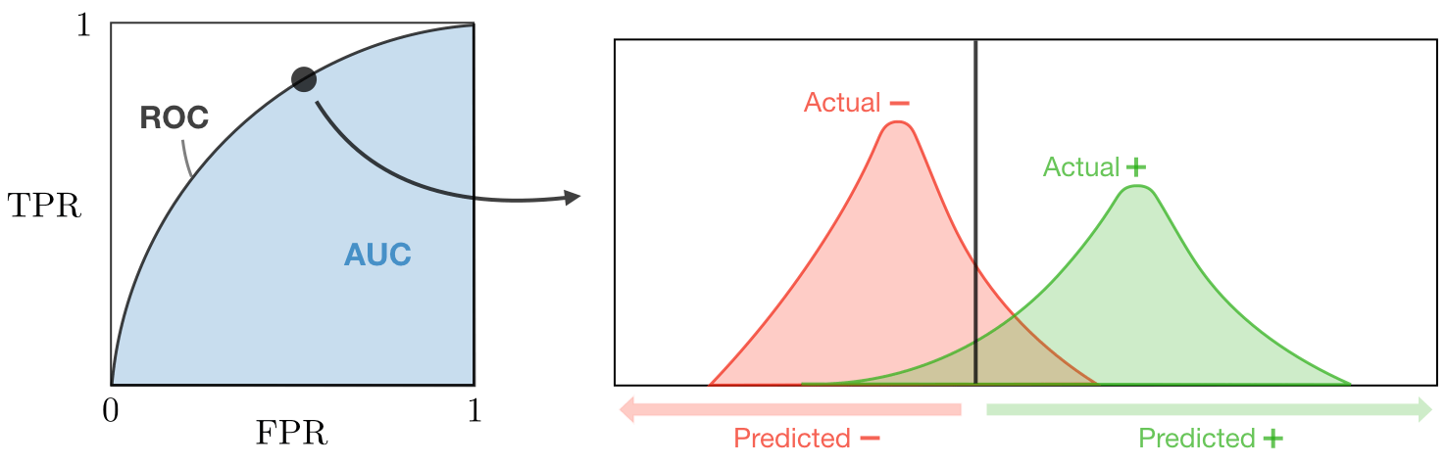
Практика. Классификация изображений на датасете CIFAR-10
10 классов, 5 тыс. изображений на класс.
Построим простую сверточную сеть для классификации изображений.

Slide 10
Домашнее задание (опция 1)
В ходе практики мы обучим простенькую сверточную сеть классифицировать изображения на 10 классов на датасете CIFAR-10. Обученная модель будет иметь около 0.9 ROC-AUC на валидационной части датасета.
Ваша задача – улучшить результат, оценки прогрессивные:
0.9-0.91 – 6/10
0.91-0.93 – 8/10
0.93+ - 10/10
Срок – до следующей практики. Форма сдачи – jupyter notebook.
Вариантов для улучшения результата множество, не обязательно менять только модель.
Важно: продемонстрируйте, что результат стал лучше (посчитайте метрику)

Slide 11
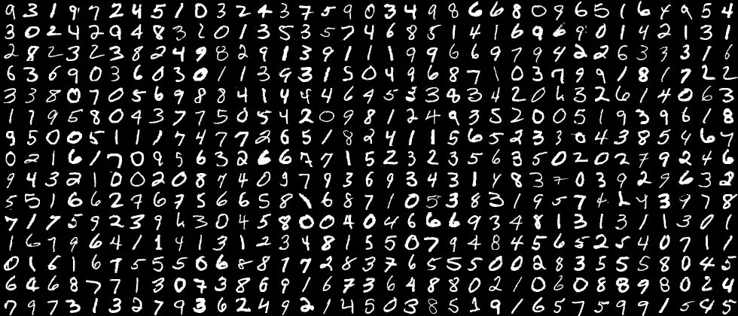
Домашнее задание (опция 2)
Сделать все то же, что мы сделали на практике для другого набора данных – MNIST. Набор данных можно спокойно найти в гугле. Набор крайне простой, прогрессивной шкалы оценок не будет.
Кто сделает, получит 11/10 баллов.
Срок и форма сдачи те же.

Slide 12
Спасибо за внимание!

